Slide 1
Lectura y Escritura de Información
UD7

Slide 2
Contenido
R.A. 5:Realiza operaciones de entrada y salida de información, utilizando procedimientos específicos del lenguaje y librerías de clases.

Slide 3
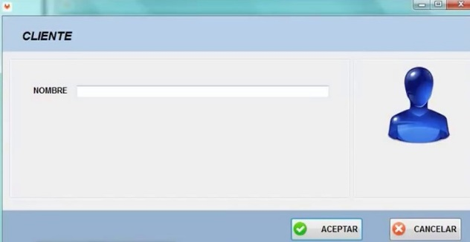


Introducción
En el desarrollo de Software hay tres grandes tipos de diseño de aplicaciones:
Desktop app
Web app
Mobile app

Slide 4
Introducción
Hoy en día, cada vez más, se desarrollan páginas web y luego app que permiten interactuar a los clientes con esas páginas webs.
Las aplicaciones de Escritorio cada vez están más en desuso.
Nosotros, en este curso, vamos a aprender a desarrollar aplicaciones de Escritorio, para conocer como se trabaja la parte gráfica de las aplicaciones.
Esto nos servirá para asimilar conceptos básicos de cara a la creación de páginas webs y aplicaciones móviles en segundo curso.

Slide 5
Introducción
Las interfaces gráficas se caracterizan por una serie de componentes:
Botones
Cajas de texto
Etiquetas
Paneles
Barras de desplazamiento
Etc…
Java tiene principalmente dos librerías bajo las cuales se pueden realizar aplicaciones con interfaz gráfica:
AWT
Swing

Slide 6
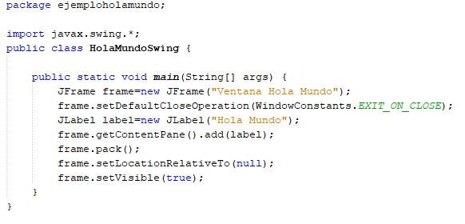
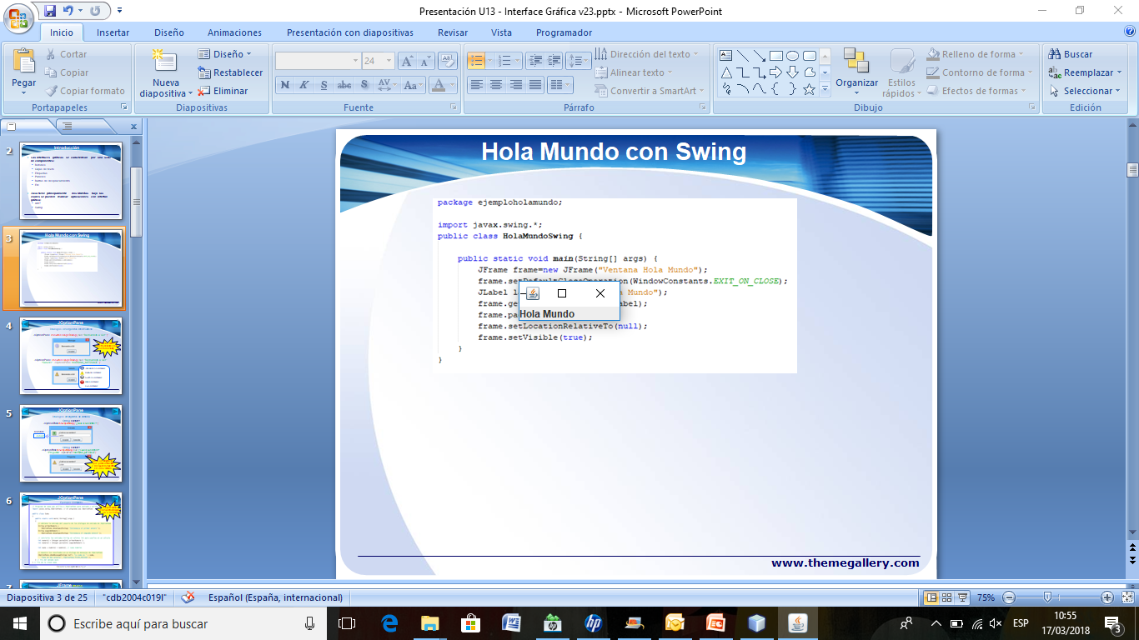
Hola Mundo con Swing
ExampleGUI1

Slide 7
Componentes Swing
Objeto | Descripción
JButton | Botón estándar
JLabel | Etiqueta de texto estándar
JTextField | Cuadro de texto
JTextArea | Cuadro de texto multilínea
JCheckBox | Casilla de verificación
JRadioButton | Botones de opción
JComboBox | Lista desplegable
JScrollBar | Barra de desplazamiento

Slide 8
Los contenedores Swing
Frame (JFrame)
Contenedor superior
Panel (JPanel)
Contenedor intermedio
CONTROLES(JButton, JLabel, …)

Slide 9
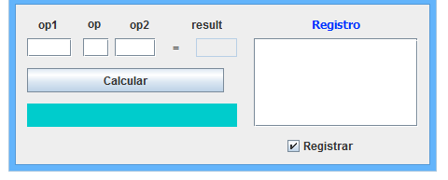
JFrame (Marco)
JFrame
JComponents
JLabel
JTextField
JButton
JCheckBox

Slide 10
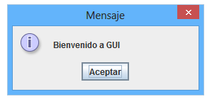
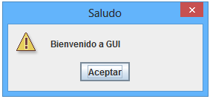




JOptionPane
Diálogos emergentes informativos
JOptionPane.showMessageDialog( null, "Bienvenido a GUI" );
Prueba estas
instrucciones en un
método main()
JOptionPane.showMessageDialog( null, "Bienvenido a GUI",
"Saludo", JOptionPane.WARNING_MESSAGE );
INFORMATION_MESSAGE
WARNING_MESSAGE
QUESTION_MESSAGE
ERROR_MESSAGE
PLAIN_MESSAGE
ExampleGUI2

Slide 11
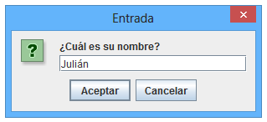
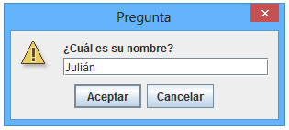
JOptionPane
Diálogos emergentes de entrada
String nombre =
JOptionPane.showInputDialog( "¿Cuál es su nombre?" );
nombre
Julián
String nombre =
JOptionPane.showInputDialog( null, "¿Cuál es su nombre?",
, "Pregunta", JOptionPane.WARNING_MESSAGE );
Crea un programa
que pida un nombre
y después lo muestre
en una ventana
ExampleGUI2

Slide 12
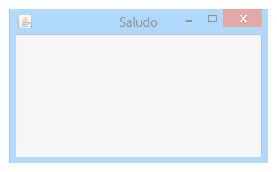



JFrame y JLabel (etiqueta)
public static void main(String[] args) {
}
JFrame miMarco = new JFrame( "Saludo");
miMarco.setDefaultCloseOperation( JFrame.EXIT_ON_CLOSE );
miMarco.setSize( 275, 180 );
miMarco.setVisible( true );
JLabel etiqueta1 = new JLabel( "Bienvenido mi I.G." );
etiqueta1.setToolTipText( "Esto es una etiqueta" );
miMarco.add( etiqueta1 );
Prueba este
Código
miMarco
etiqueta1
JFrame
Bienvenido a mi I.G.
Bienvenido a mi I.G.
Bienvenido a mi I.G.
JLabel
ExampleGUI3
JFrame

Slide 13
Extender JFrame
public class Mi_JFrame extends JFrame {
}
public Mi_JFrame () {
}
super("Saludo");
setDefaultCloseOperation( JFrame.EXIT_ON_CLOSE );
setSize( 275, 180 );
setVisible( true );
JLabel etiqueta1 = new JLabel( "Bienvenido mi I.G." );
etiqueta1.setToolTipText( "Esto es una etiqueta" );
add( etiqueta1 );
Bienvenido a mi I.G.
public class Test {
}
public static void main(String[] args) {
}
Mi_JFrame miMarco = new Mi_JFrame();
miMarco.setSize( 400, 400 );
Prueba este
Código
miMarco.setLayout( new FlowLayout());

Slide 14
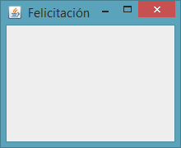


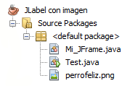
Imágenes con Jlabel
public class Mi_JFrame extends JFrame {
}
public Mi_JFrame () {
}
super(“Felicitacion");
setDefaultCloseOperation( JFrame.EXIT_ON_CLOSE );
setSize( 220, 180 );
Felicidades
setLayout( new FlowLayout() );
Icon imagen = new ImageIcon(“perrofeliz.png”);
JLabel label = new JLabel();
label.setIcon(imagen);
label.setText("Felicidades");
label.setHorizontalTextPosition(SwingConstants.RIGHT);
Felicidades
JLabel label = new JLabel("Felicidades", imagen,
SwingConstants.LEFT);
JLabel label = new JLabel"Felicidades", imagen,
SwingConstants.RIGHT);
perrofeliz.png
add(label);
setVisible( true );
Prueba este código,
instanciando Mi_JFrame
desde una clase Test
ExampleGUI4

Slide 15
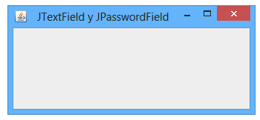
JTextField (Campo de Texto)
JTextField campoTexto1 = new JTextField( 15 );
marco.add( campoTexto1 );
campoTexto1.setText( “Modificado por código” );
System.out.println( campoTexto1.getText() );
JTextField campoTexto2 = new JTextField( "Escriba el texto en esta caja" );
marco.add( campoTexto2 );
JTextField campoTexto3 = new JTextField( "Campo de texto no editable", 21 );
campoTexto3.setEditable( false );
Marco.add( campoTexto3 );
JPasswordField campoContraseña = new JPasswordField( "Texto oculto" );
marco.add( campoContraseña );
Modificado por codigo
Texto introducido
marco
Prueba este
Código
JFrame
ExampleGUI5

Slide 16
Organización de los controles en un contenedor
Para organizar los controles en un objeto que implemente la interfaz LayoutManager o administración de diseño.
Layout Manager | Descripción
FlowLayout | Coloca los componentes de izquierda a derecha. Layout por defecto
BorderLayout | Divide el contenedor en cinco partes (norte, sur, este, oeste y centro)
CardLayout | Permite colocar grupos de componentes diferentes en momentos diferentes de la ejecución del programa
GridLayout | Coloca los componentes en filas y columnas
GridBagLayout | Coloca los componentes en filas y columnas, pero un componente puede ocupar más de una columna
BoxLayout | Coloca los componentes en una fila o columna ajustándose.

Slide 17
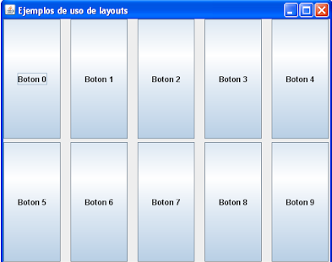
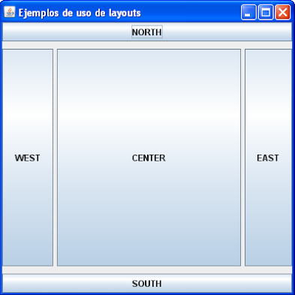
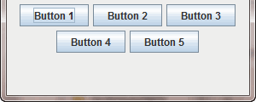
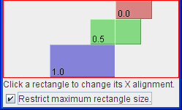
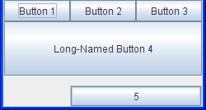
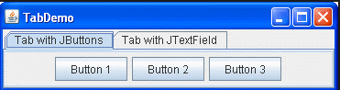
Ejemplos Layout Manager

Slide 18
Organización de los controles en un contenedor
Los layout manager se pueden establecer al crear el objeto (constructor):
JPanel panel=new JPanel(new FlowLayout());
O bien una vez que el objeto ha sido creado:
panel.setLayout(new FlowLayout());
En ocasiones, cuando se añade un componente al contenedor hay que especificar la posición que queremos que ocupe en el mismo:
panel.add(uncomponente, BorderLayout.PAGE_START);

Slide 19

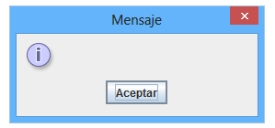
Clase Privada y Manejadores de Eventos
public class MiFrame extends JFrame
JTextField campoTexto1;
public MiFrame() {
}
Texto de Prueba
…
campoTexto1 = new JTextField( 10 );
add( campoTexto1 );
ManejadorCampoTexto escuchador
= new ManejadorCampoTexto();
Action
campoTexto1.addActionListener( escuchador );
...
Evento
private class ManejadorCampoTexto
implements ActionListener
public void actionPerformed( ) {
}
ActionEvent evento
Texto de Prueba
escuchador
Object objeto = evento.getSource();
if ( objeto == campoTexto1 ) {
String texto = ( (JTextField) objeto ).getText();
JOptionPane.showMessageDialog( MiFrame.this, texto );
}
String texto = campoTexto1.getText();
Prueba este código,
instanciando MiFrame
desde una clase Test
ExampleGUI6

Slide 20
Manejo de Eventos
miMarco
extends JFrame
ManejadorCampoTexto
campoTexto1
manejador
implements ActionListener
.addActionListener( )
Texto de Prueba
actionPerformed( evento )
actionPerformed( )
evento.getSource()
Evento
Action
campoTexto1
ManejadorCampoTexto

Slide 21
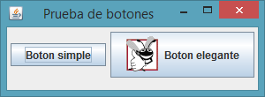


JButton (Botón)
public class MarcoBoton extends JFrame {
private JButton botonJButtonSimple;
private JButton botonJButtonElegante;
public MarcoBoton() {
super( "Prueba de botones" );
setLayout( new FlowLayout() );
…
botonJButtonSimple = new JButton( "Boton simple" );
add( botonJButtonSimple );
Icon insecto1 = new ImageIcon( getClass().getResource( "insecto1.gif" ) );
Icon insecto2 = new ImageIcon( getClass().getResource( "insecto2.gif" ) );
botonJButtonElegante = new JButton( "Boton elegante", insecto1 );
botonJButtonElegante.setRolloverIcon( insecto2 );
add( botonJButtonElegante );
}
}
ExampleGUI7

Slide 22
Eventos de JButton
actionEvent
public class MarcoBoton extends JFrame {
private JButton botonJButtonSimple, botonJButtonElegante;
public MarcoBoton() {
…
ManejadorBoton manejador = new ManejadorBoton();
botonJButtonSimple.addActionListener( manejador );
botonJButtonElegante.addActionListener( manejador );
}
}
manejador
private class ManejadorBoton implements ActionListener {
public void actionPerformed( ActionEvent evento ) {
String mensaje = String.format("Pulsaste el %s", evento.getActionCommand() );
JOptionPane.showMessageDialog( MarcoBoton.this, mensaje);
}
}
Pulsaste el Botón simple
ExampleGUI7

Slide 23
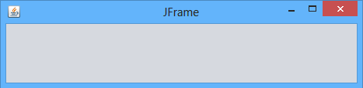
JCheckBox (Casilla de Verificación)
Envolver Regalo
Envío Express
itemEvent
JCheckBox envolver = new JCheckBox( “Envolver Regalo”, true );
JCheckBox express = new JCheckBox( “Envío Express”);
add(envolver); add(express);
ManejadorCheckBox manejador = new ManejadorCheckBox();
envolver.addItemListener( manejador ); express.addItemListener( manejador );
private class ManejadorCheckBox implements ItemListener {
}
public void itemStateChanged( ItemEvent evento ) {
JCheckBox clickeado = (JCheckBox) evento.getSource();
clickeado = (JCheckBox) evento.getItem();
String texto = clickeado.getText() ;
int estado = evento.getStateChange();
boolean marcado = clickeado.isSelected();
}
express
"Envío Express"
1
Seleccionado ItemEvent.SELECTED
No Seleccionado ItemEvent.DESELECTED
true
ExampleGUI8

Slide 24
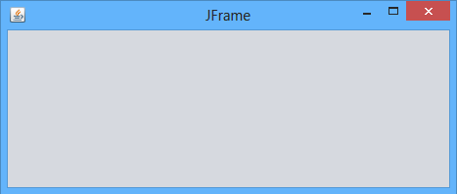
JRadioButton (Botón de Opción)
Creación
grupo1
Hombre
Mujer
grupo2
Casado/a
Soltero/a
JRadioButton botonHombre = new JRadioButton( “Hombre”, true );
JRadioButton botonMujer = new JRadioButton( “Mujer”, false );
JRadioButton botonCasado = new JRadioButton( “Casado”, true );
JRadioButton botonSoltero = new JRadioButton( “Soltero”, false );
add(botonHombre); add(botonMujer); add(botonCasado); add(botonSoltero);
ButtonGroup grupo1 = new ButtonGroup();
grupo1.add( botonHombre ); grupo1.add( botonMujer );
ButtonGroup grupo2 = new ButtonGroup();
grupo2.add( botonCasado ); grupo2.add( botonSoltero );
ExampleGUI9

Slide 25
JRadioButton (Botón de Opción)
Hombre
Mujer
itemEvent
itemEvent
JRadioButton botonHombre = new JRadioButton( “Hombre”, true );
JRadioButton botonMujer = new JRadioButton( “Mujer”, false );
add(botonHombre); add(botonMujer);
ButtonGroup grupo1 = new ButtonGroup();
grupo1.add( botonHombre ); grupo1.add( botonMujer );
ManejadorRadioButton manejador = new ManejadorRadioButton ();
botonHombre.addItemListener( manejador ); botonMujer.addItemListener( manejador );
private class ManejadorRadioButton implements ItemListener {
}
public void itemStateChanged( ItemEvent evento ) {
JRadioButton modificado = (JRadioButton) evento.getSource();
modificado = (JRadioButton) evento.getItem();
String texto = modificado.getText() ;
int estado = evento.getStateChange();
boolean marcado = modificado.isSelected();
}
botonHombre
botonMujer
"Hombre"
"Mujer"
1
2
true
false

Slide 26
Clases Anónimas y Eventos
public class miFrame extends JFrame
JTextField campoTexto1;
JTextField campoTexto1;
public miFrame() {
…
campoTexto1 = new JTextField( 10 );
add( campoTexto1 );
...
}
public miFrame() {
…
campoTexto1 = new JTextField( 10 );
add( campoTexto1 );
campoTexto1.addActionListener(
new ActionListener() {
public void actionPerformed( ...) {
...
}
}
);
...
}
ManejadorCampoTexto manejador
= new ManejadorCampoTexto();
campoTexto1.addActionListener( manejador );
campoTexto1.addActionListener (
new ManejadorCampoTexto()
);
private class ManejadorCampoTexto
implements ActionListener {
}
public void actionPerformed( ...) {
...
}

Slide 27
Clases Anónimas y Eventos
public class miFrame extends JFrame
JTextField campoTexto1;
public miFrame() {
…
campoTexto1 = new JTextField( 10 );
add( campoTexto1 );
...
}
campoTexto1.addActionListener (
new ()
);
ManejadorTexto ;
private class ManejadorCampoTexto
implements
ActionListener {
}
public void actionPerformed( ...) {
...
}

Slide 28
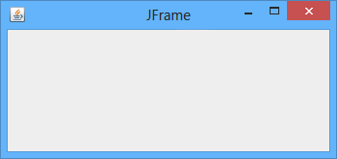


JComboBox
combo.getItemCount();
combo.getSelectedItem();
combo.getSelectedIndex();
combo.getItemAt(2);
5
itemEvent
Deselección
de Cádiz
Huelva
3
Selección
de Huelva
itemEvent
Sevilla
String[] provincias = { "Cádiz", "Sevilla", "Huelva", "Málaga", "Córdoba "};
JComboBox comboProvincias = new JComboBox( provincias );
comboProvincias.setMaximumRowCount( 3 );
comboProvincias.setSelectedIndex( 2 );
comboProvincias.setSelectedItem( "Huelva" );
add( comboProvincias );
comboProvincias.addItemListener(
new ItemListener() {
public void itemStateChanged( ItemEvent evento ) {
JComboBox combo = (JComboBox) evento.getSource();
String item = (String) evento.getItem();
int estado = evento.getStateChange();
}
}
);
comboProvincias
Huelva
Cádiz
2
1
ExampleGUI10

Slide 29
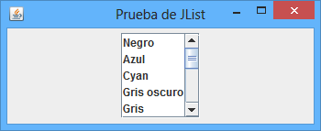
JList
JScrollPane
ListSelectionEvent
String[] nombresColores = { "Negro", "Azul", "Cyan", "Gris oscuro", "Gris", "Verde", "Magenta" };
JList jListColores = new JList( nombresColores);
jListColores.setVisibleRowCount( 5 );
jListColores.setSelectedIndex( 1 );
jListColores.setSelectionMode( ListSelectionModel.SINGLE_SELECTION ) ;
add( new JScrollPane( jListColores ) );
jListColores.addListSelectionListener(
new ListSelectionListener() {
public void valueChanged( ListSelectionEvent evento ) {
JList lista = (JList) evento.getSource();
int seleccionado = lista.getSelectedIndex();
}
}
);
jListColores
2
ExampleGUI11

Slide 30
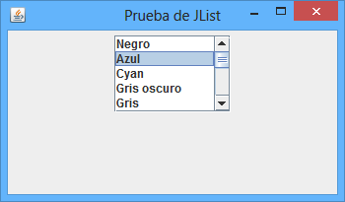
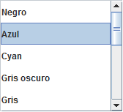



JList. Selección múltiple
String[] nombresColores = { "Negro", "Azul", "Cyan", "Gris oscuro", "Gris", "Verde", "Magenta" };
JList jListColores = new JList();
jListColores.setListData( nombresColores );
jListColores.setVisibleRowCount( 5 );
jListColores.setSelectedIndex( 1 );
jListColores.setFixedCellWidth( 100 );
jListColores.setFixedCellHeight( 15 );
jListColores.setSelectionMode( ListSelectionModel.MULTIPLE_INTERVAL_SELECTION ) ;
add( new JScrollPane( jListColores ) );
jListColores.getSelectedValuesList().toArray()
"Azul"
"Cyan"
"Gris oscuro"
Object
Object
Object
jListColores.getSelectedIndices()
1
2
3
int
int
int
ExampleGUI12

Slide 31
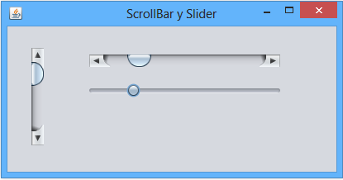
ScrollBar y Slider
AdjustmentEvent
ChangeEvent
jSlider1 = new JSlider();
jSlider1.setMaximum(200);
jSlider1.setMinimum(10);
jSlider1.setValue(67);
jScrollBar2 = new JScrollBar();
jScrollBar2.setOrientation(
JScrollBar.HORIZONTAL);
jScrollBar2.setBlockIncrement(5);
jScrollBar2.setMaximum(200);
jScrollBar2.setUnitIncrement(2);
jScrollBar2.setValue(33);
jSlider1.addChangeListener (
new ChangeListener() {
public void stateChanged( ChangeEvent evt )
{…}
}
);
jScrollBar2.addAdjustmentListener(
new AdjustmentListener() {
public void adjustmentValueChanged( AdjustmentEvent evt ) {…}
}
);
jSlider1.getValue();
67
jScrollBar2.getValue();
33
ExampleGUI13

Slide 32
Window Builder
Plugin de Eclipse que te permite construir las interfaces gráficas de manera automática
Ventajas | Inconvenientes
Creación sencilla de interfaces gráficas | El programador no controla el código que se va generando
Ahorro considerable de tiempo | No nos vale cuando queremos crear elementos en tiempo de ejecución (Por ejemplo, si se pide que el usuario introduzca un número de botones, para luego crearlos)
Configuración de propiedades de elementos muy fácil

Slide 33
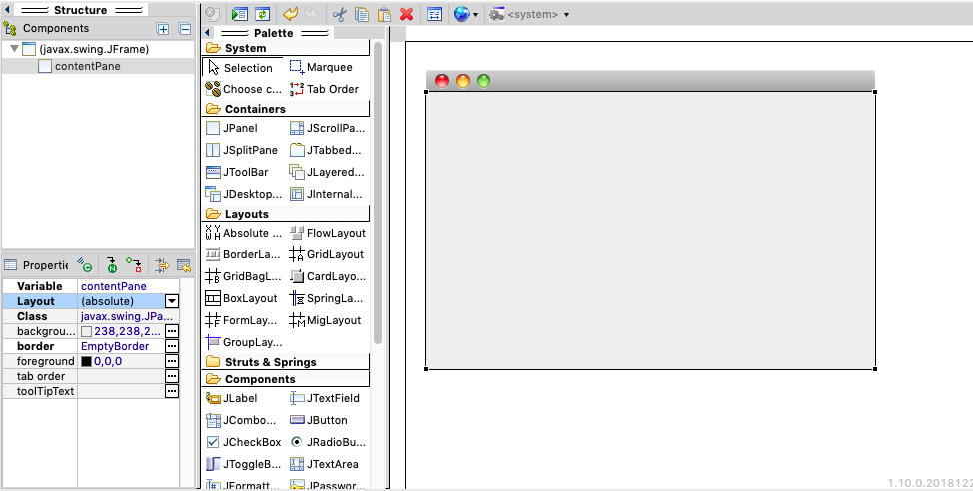
Window Builder
Una vez instalado el plugin, en New, buscamos crear un nuevo JFrame (o el elemento contenedor que queramos desarrollar)
Ahora es cuestión de que “juegues” un poco con los distintos elementos y sus propiedades, y los eventos que podemos controlar.

Slide 34
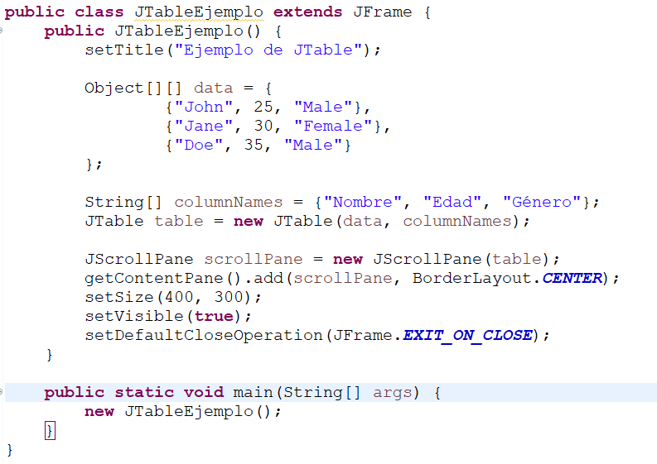
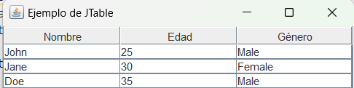
JTable
Componente que se utiliza para mostrar y editar datos tabulares. Es parte del paquete javax.swing y es una parte importante de la biblioteca Swing para el desarrollo de aplicaciones de escritorio en Java.

Slide 35
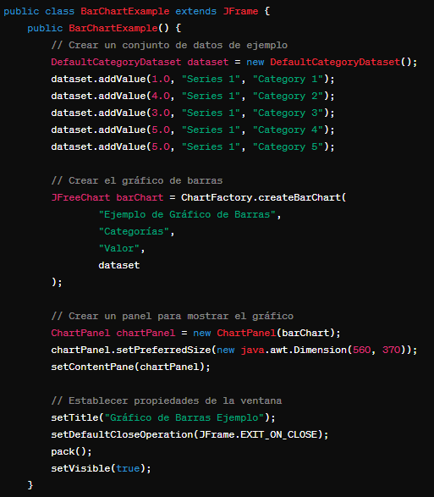
JFreechart
JFreeChart es una biblioteca Java para la creación de gráficos, incluyendo gráficos de barras, líneas, áreas, dispersiones y muchos otros tipos de gráficos. Aquí tienes un ejemplo básico de cómo usar JFreeChart para crear un gráfico de barras:
IMPORTANTE!
Necesitamos importar la librería JFreechart

Slide 36
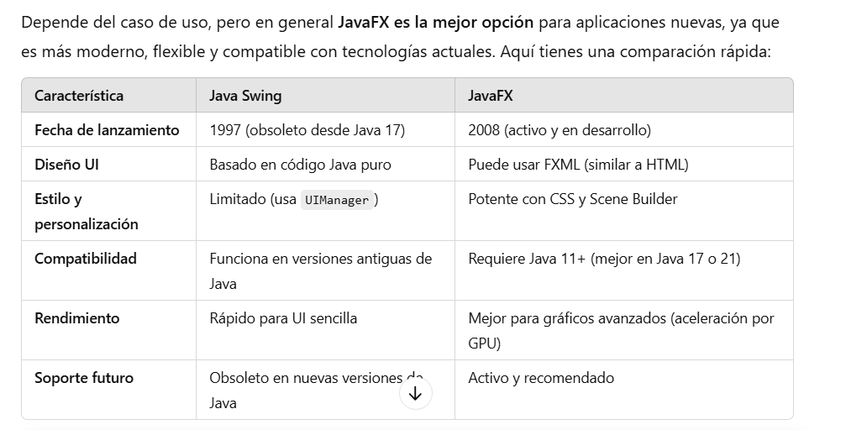
JavaFX
JavaFX es un framework para construir interfaces gráficas en Java

Slide 37
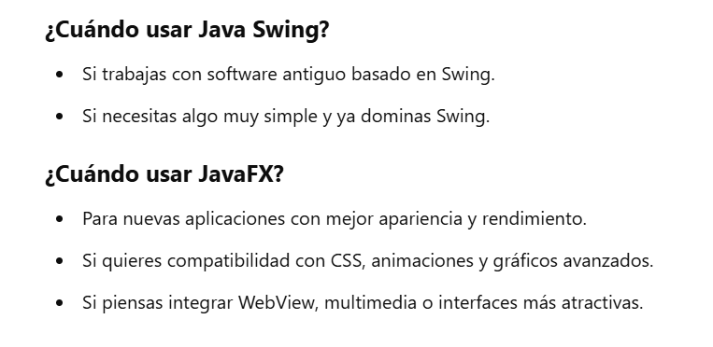
JavaFX

Slide 38
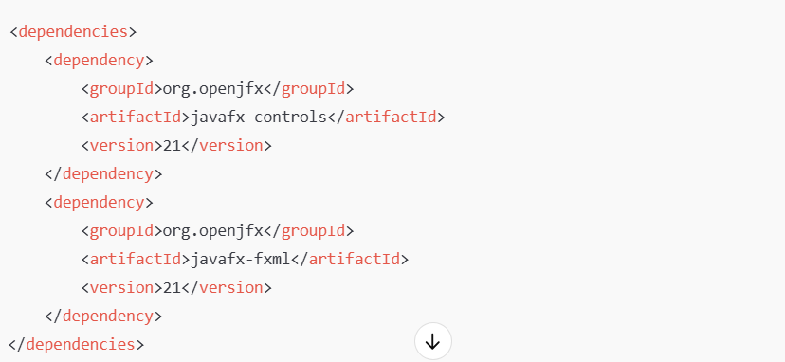
Creamos proyecto Java Fx
Crear proyecto como proyecto Maven
Añadir la siguiente dependencia en el fichero pom.xml

Slide 39
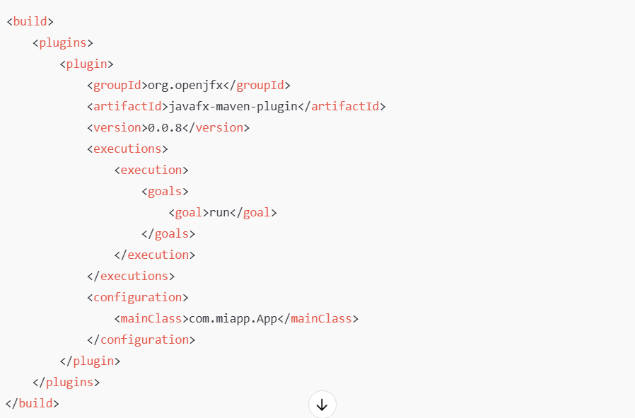
Creamos proyecto Java Fx

Slide 40
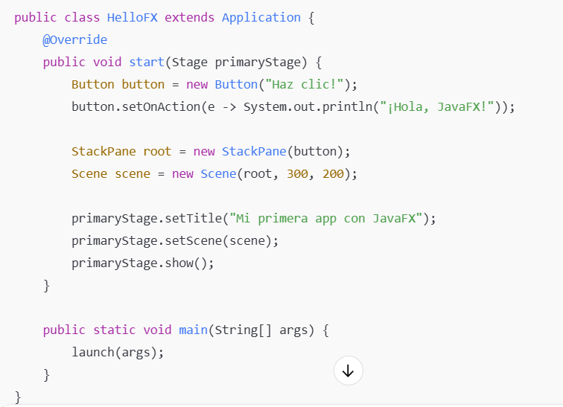
Primer ejemplo Java Fx

Slide 41
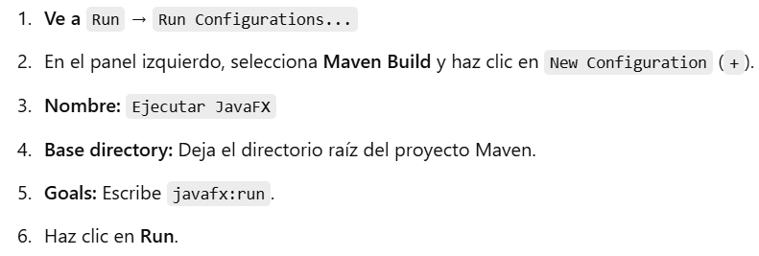
Primer ejemplo Java Fx
Ejecutar proyecto Maven

Slide 42
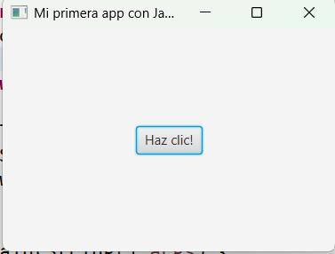
Primer ejemplo Java Fx

Slide 43

Ejercicio Individual
Te animo a que pienses una aplicación gráfica sencilla e investigando, intentes desarrollarla con Java Fx.

